Slide 1
Sistema de control de salidas de campo
Anteproyecto para el proceso de estadía de ingeniería, presentado por:
Bruno García Macías
Empresa:
Petróleos Mexicanos
27 de Noviembre del 2018

Slide 2
AGENDA
INTRODUCCIÓN
Estado del arte
Planteamiento del problema
Objetivos
Hipótesis
Justificación del proyecto
Limitaciones y alcances
La empresa

Slide 3



ESTADO DEL ARTE
Z
Esta investigación parte del concepto de los sistemas de información
Se hará uso de base de datos y registros informáticos automatizados
El sistema de control se hará presente en las tareas de sistematización
Notes:
Las bases de datos y registros informáticos en papel proporcionan datos, pero los sistemas de información proporcionan los datos adecuados acerca de las tareas de cada usuario en un formato que mejor se adapte al mismo.

Slide 4
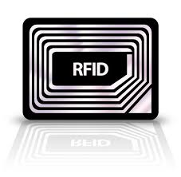
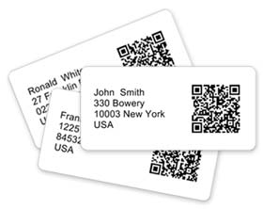
ETIQUETAS RFID | CODIGOS QR

Slide 5



PLANTEAMIENTO DEL PROBLEMA
El registro de entrada y salida de vehículos se realiza de forma manual
No existe un estándar o formato alguno
Es muy tedioso
Requiere de una cantidad de tiempo significativa

Slide 6
OBJETIVOS
Realizar el sistema de control de salidas de campo para los vehículos internos de la empresa PEMEX® Sector Cd. Mendoza.
Retroalimentar y mejorar el sistema con base a la información recabada en pruebas y ensayos.
Validar los datos importantes o con información crucial para el desarrollo efectivo del proceso.
Crear una plataforma de software que soporte la recogida de información y procesamiento de está.

Slide 7
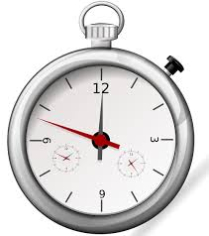
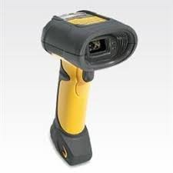

HIPÓTESIS
Se disminuirá el tiempo de espera entre cada registro de vehículo mediante la identificación automática de los mismos, resultando en una optimización del proceso

Slide 8


JUSTIFICACIÓN DEL PROYECTO
Al estar estandarizadas las salidas de campo en vez de órdenes de trabajo realizadas a mano por los trabajadores existe un potencial ahorro de tiempo y costes de operación, al facilitar la tarea a los trabajadores.
Notes:
Este proyecto es importante realizarlo ya que incrementaría la eficiencia de los procesos internos realizados por la empresa ya que al estar estandarizadas las salidas de campo en vez de órdenes de trabajo realizadas a mano por los trabajadores existe un potencial ahorro de tiempo y costes de operación, aunado a ello el mayor control el control te permite tener un registro de los vehículos de la empresa.

Slide 9
LIMITACIONES Y ALCANCES
La realización de este proyecto tiene carácter privado, lo cual no deberá divulgarse al público en general.
El uso de etiquetas RFID o códigos QR está sujeto a la a la conveniencia de la empresa
El presupuesto requerido para el proyecto debe validarse por la administración general y finanzas de Pemex sector Cd. Mendoza.

Slide 10
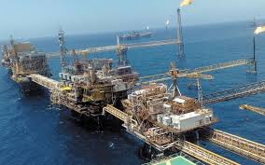
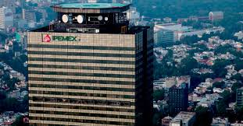

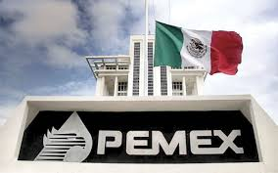
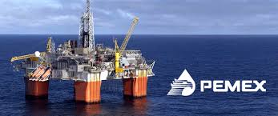
LA EMPRESA

Slide 11
REFERENCIAS
Alvarez Brotons. (2004). SISTEMAS DE CONTROL. Noviembre, 2018, de Universidad Politécnica de Cataluña Sitio web: https://upcommons.upc.edu/bitstream/handle/2099.1/3330/34059-5.pdf
Roy Sylvan | Traducido por Walter F. Stocco. (2014). Los beneficios tangibles de los sistemas de información. Noviembre, 2018, de LaVozTx Sitio web: https://pyme.lavoztx.com/los-beneficios-tangibles-de-los-sistemas-de-informacin-6509.html
Redacción ComputerHoy. (2014). ¿Qué son los códigos QR y cómo funcionan?. Noviembre, 2018, de ComputerHoy Sitio web:
https://computerhoy.com/noticias/internet/que-son-codigos-qr-como-funcionan-14973

Slide 12
GRACIAS POR SU ATENCIÓN
Bruno García Macías

